Slide 1
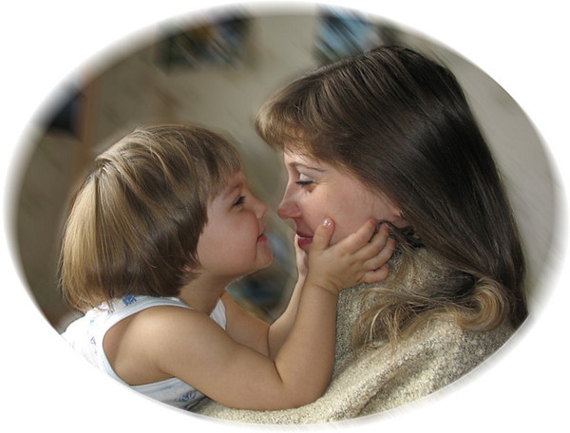















8 МАРТА

Slide 2

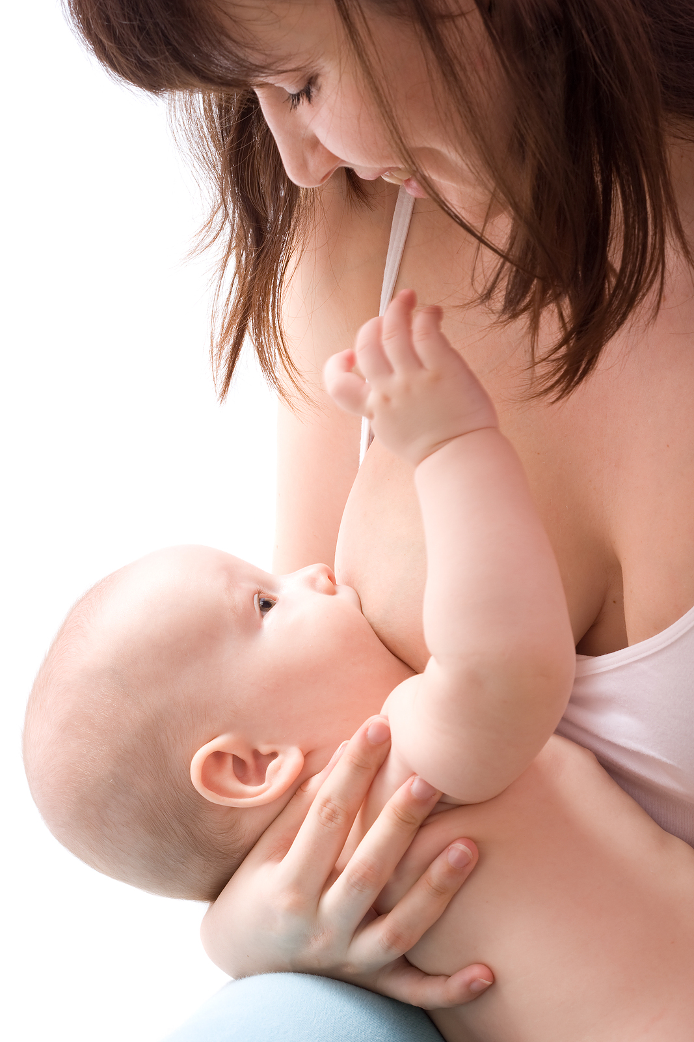
«Все прекрасное в человеке от лучей солнца и от молока матери».
(а.м. горький)

Slide 3
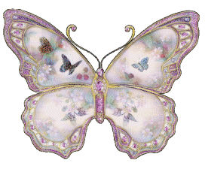

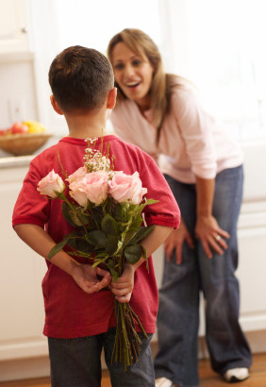



Простыми, добрыми словами
Поговорим сегодня мы о маме

Slide 4


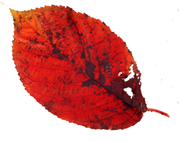

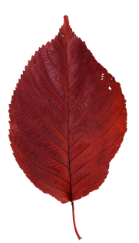





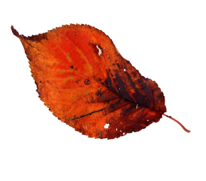

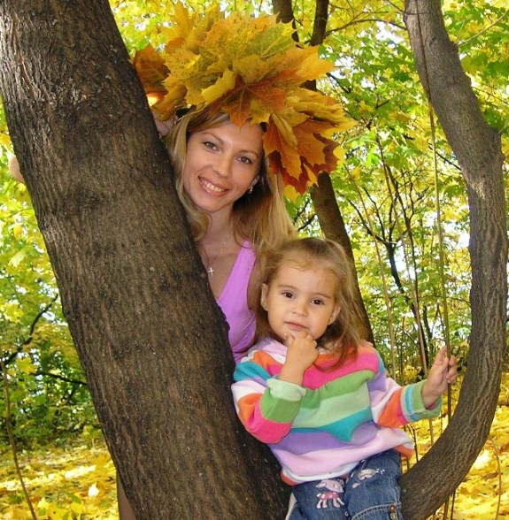
Есть женский день весною,
А этот пал на осень.
Просить тепла у солнца?

Slide 5

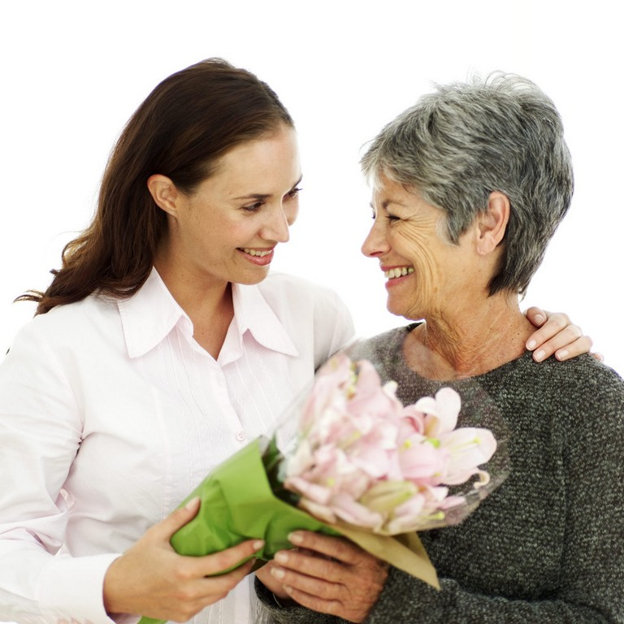


Дорогие наши мамы!
Говорим вам без прикрас
Честно, искренне и прямо
Очень, очень любим вас!

Slide 6
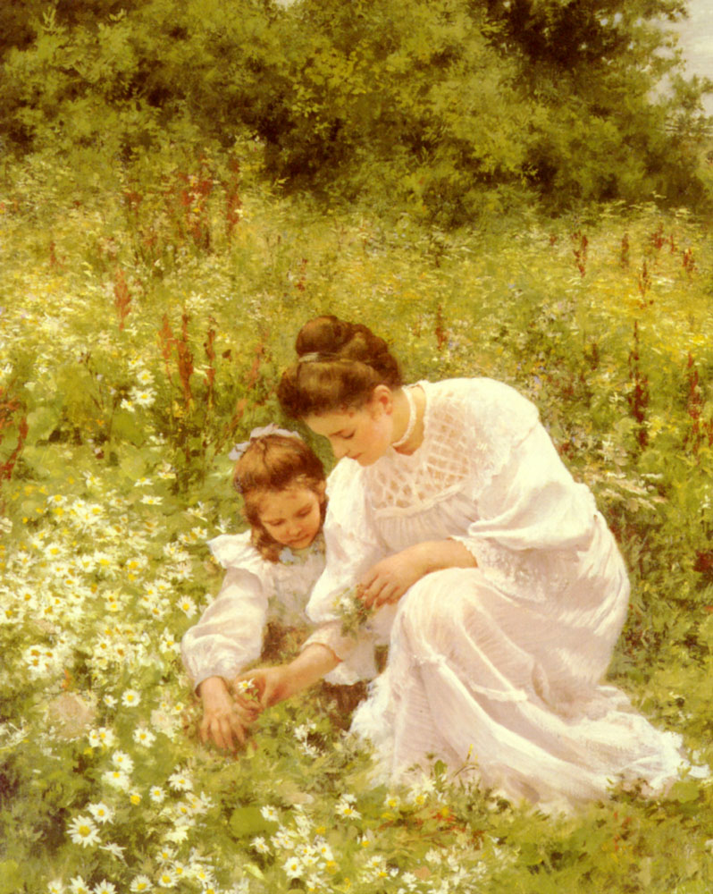

Без солнца не цветут цветы, без любви нет счастья, без женщины нет любви, без Матери – нет ни поэта, ни героя!

Slide 7
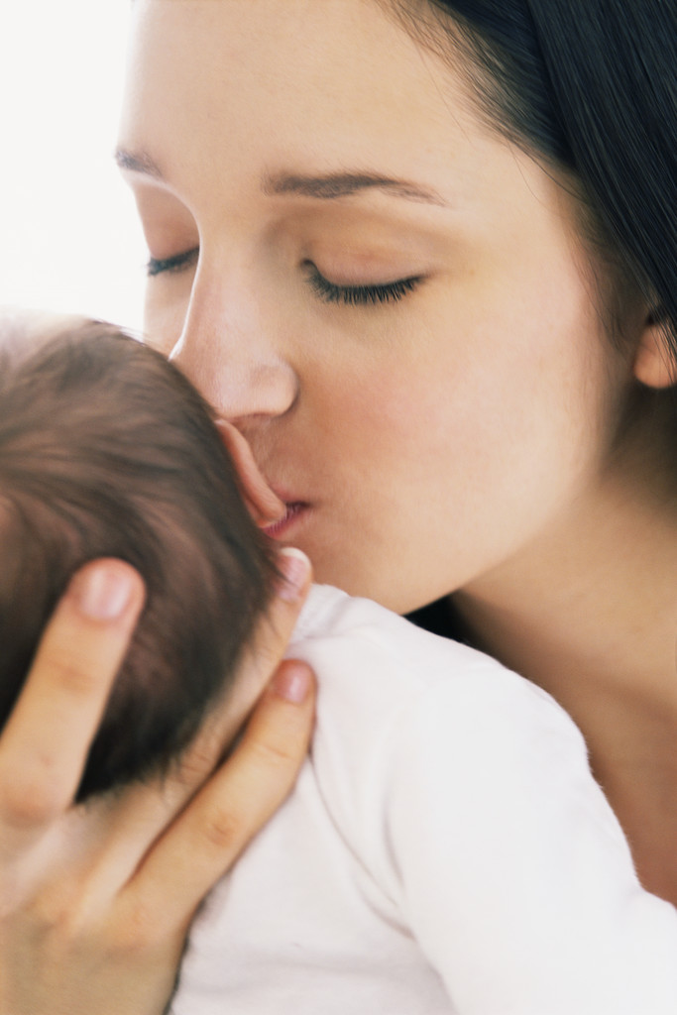

«Женщина – великое слово . Она олицетворяет собой начало жизни, любви, счастья на земле.

Slide 8
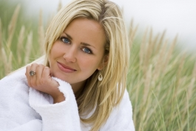
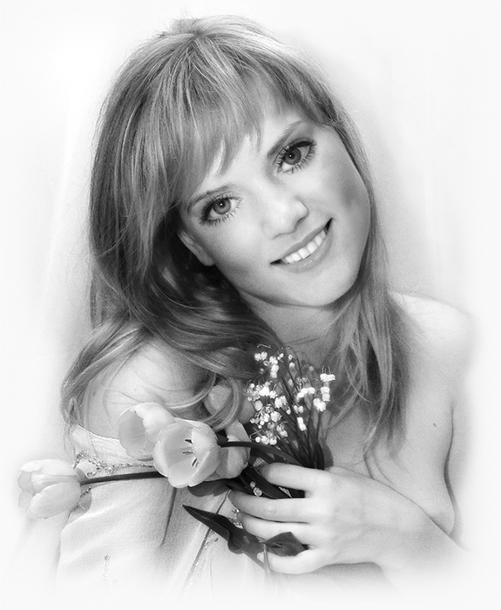

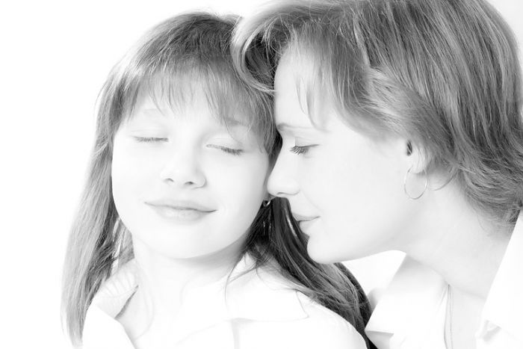
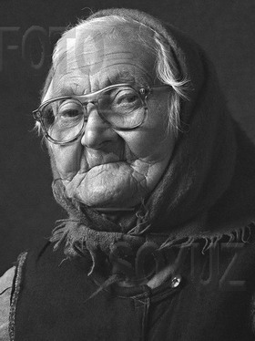
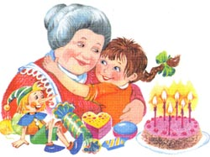
Солнце ярче для меня –
Бабушка и мама!
Мир и счастье для меня-
Бабушка и мама!

Slide 9
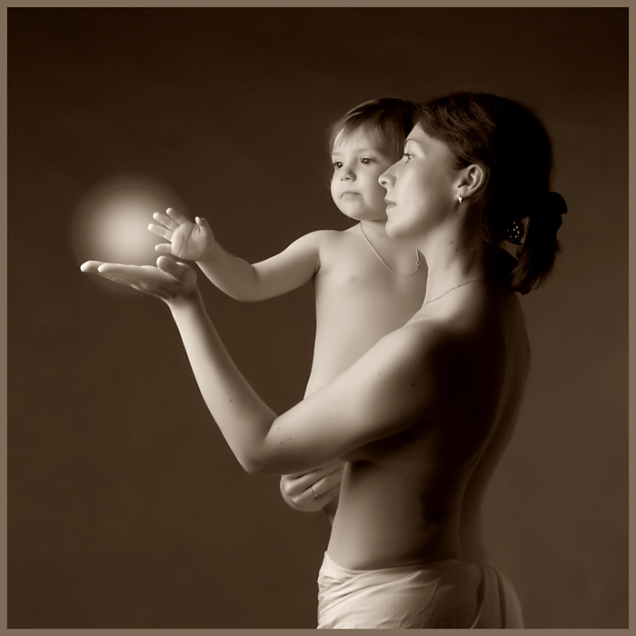
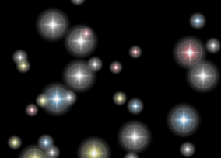
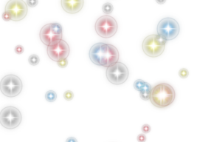


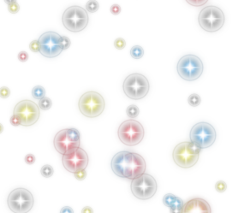

Самое прекрасное слово на земле – Мама!
Оно звучит на всех языках мира одинаково.

Slide 10

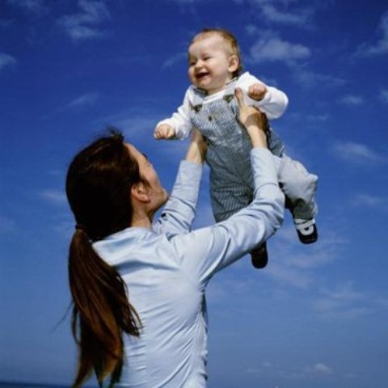
Мама- первое слово.
Главное слово в нашей судьбе,
Мама жизнь подарила,
Мир подарила мне и тебе!

Slide 11
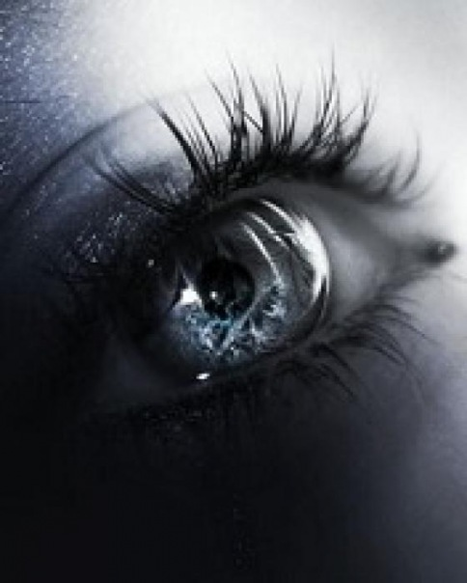
Не обижайте матерей,
На матерей не обижайтесь,
Перед разлукой у дверей
Нежнее с ними попрощайтесь

Slide 12
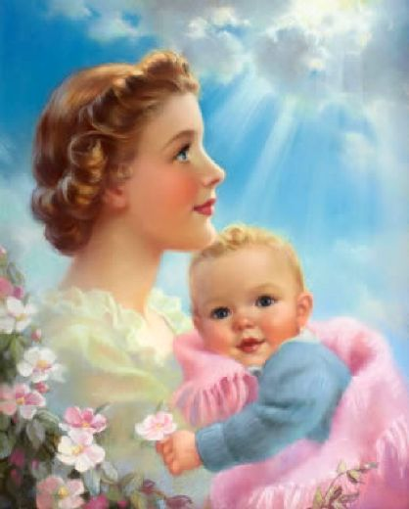
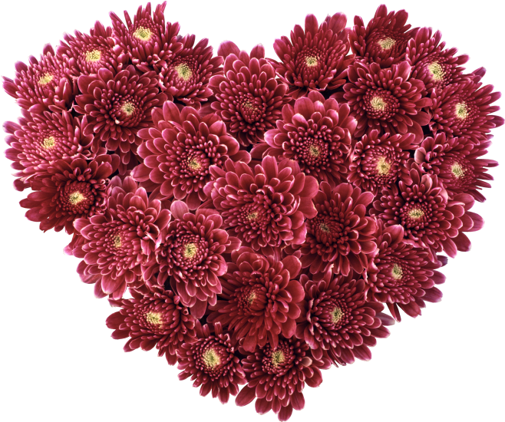
Мы поздравляем милых мам,
Прекрасных женщин всей планеты,
И пусть все люди дарят вам,
Благоуханные букеты!

